Slide 1
Муниципальное образовательное учреждение
детский сад общеразвивающего вида
с приоритетным осуществлением физического развития воспитанников
п. Судоверфь « Солнышко»
Презентация совместного праздника для родителей с детьми «День Матери»
«МАМА - мой лучший друг!!»
Подготовили и провели воспитатели:
Сухова Ольга Юрьевна
Косарева Евгения Александровна

Slide 2
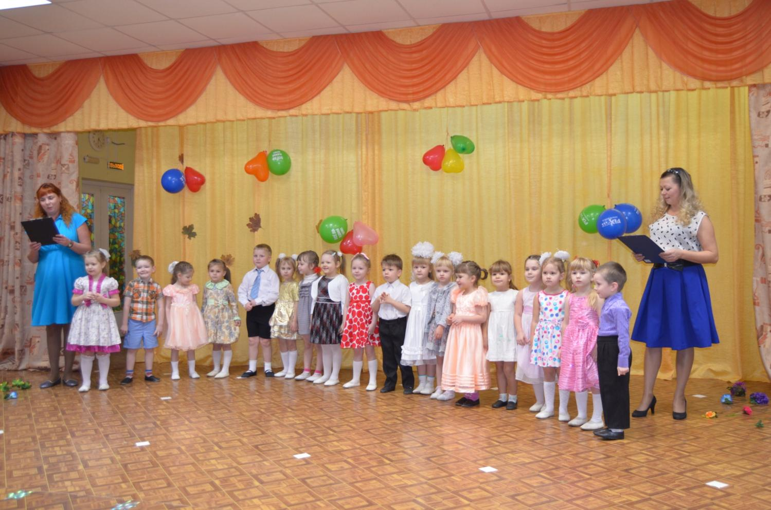
В день осенний, в ноябре, Праздник замечательный Поздравляет вся страна Мамочек с Днем матери.
Словно теплой шалью, руки Обогреют и прижмут. Не отнять на белом свете У мам деток никому.
В этот день России дети Дарят мамочкам цветы, Говорят: «Мам, на планете Нет красивее, чем ты».

Slide 3
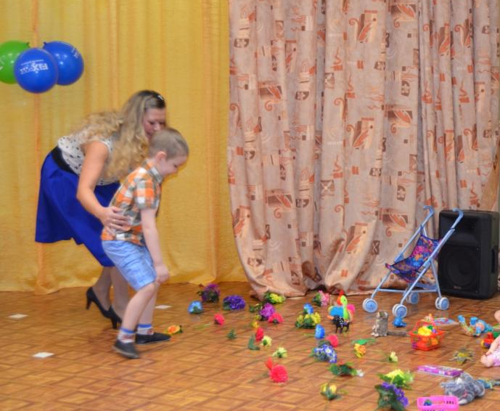
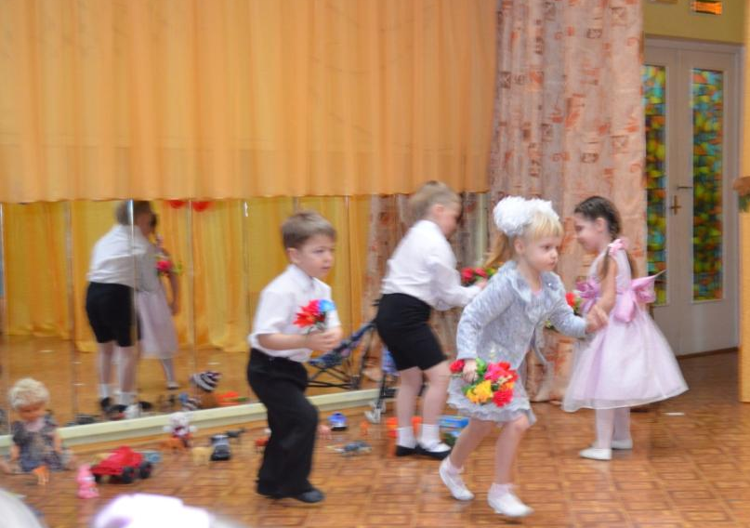
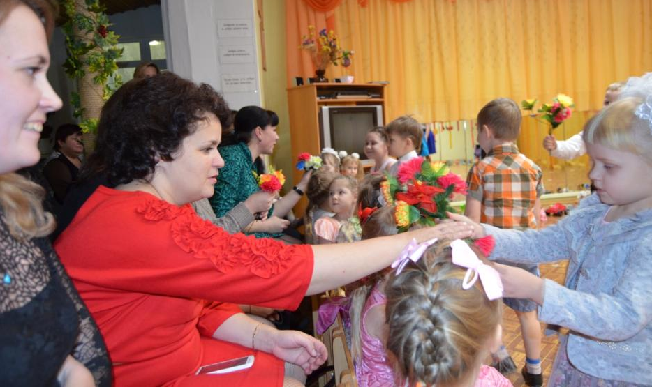
« Букет для мамы»
Приглашаются 5 человек детей. На ковре разложены цветы.
По сигналу ведущего дети начинают собирать цветы ( пока остальные гости и дети считают до 5) .
Кто быстрее и больше, собрал побеждает и дарит свой букет маме.

Slide 4
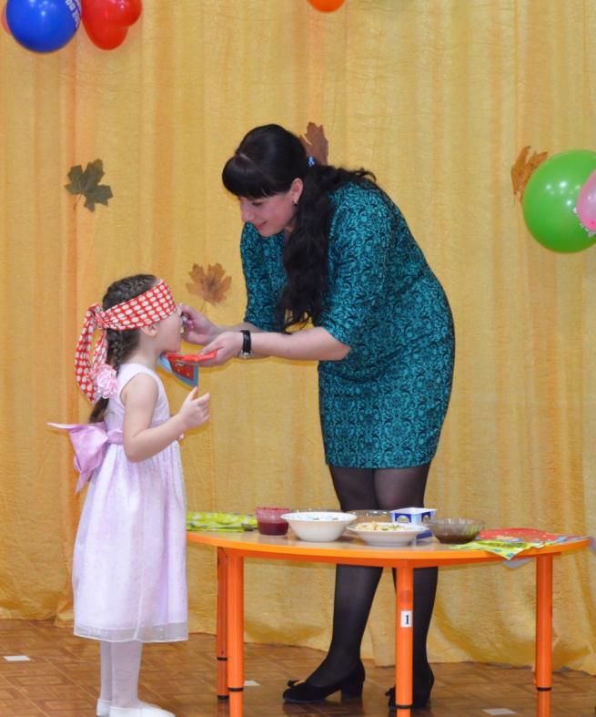
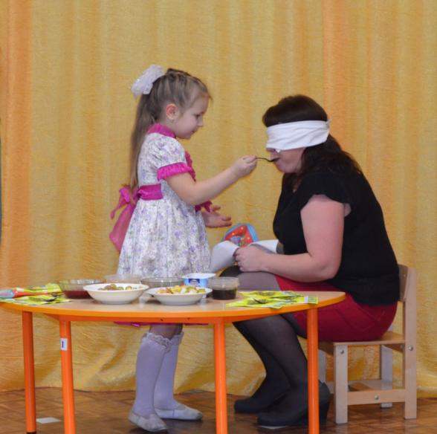
Вкусняшки» ( узнай по вкусу)
-Мамы кормят детей фруктами ( у детей предварительно завязывают глаза)
- дети кормят мам вареньем ( у мам предварительно завязаны глаза) Побеждает кто правильно отгадал все вкусности.

Slide 5
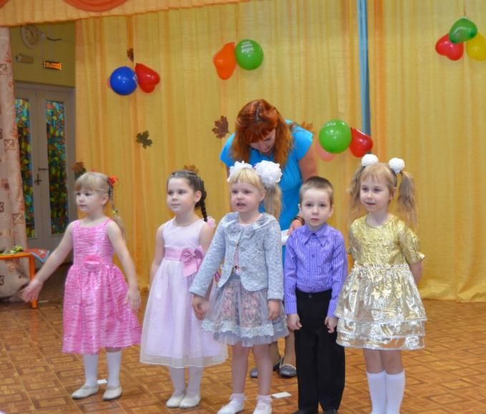
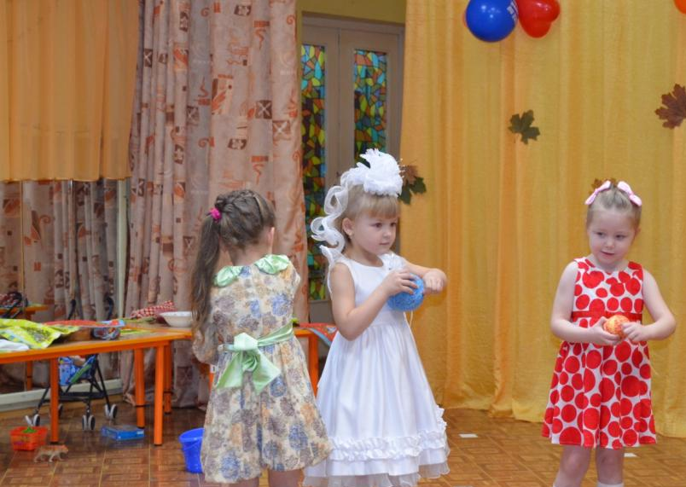
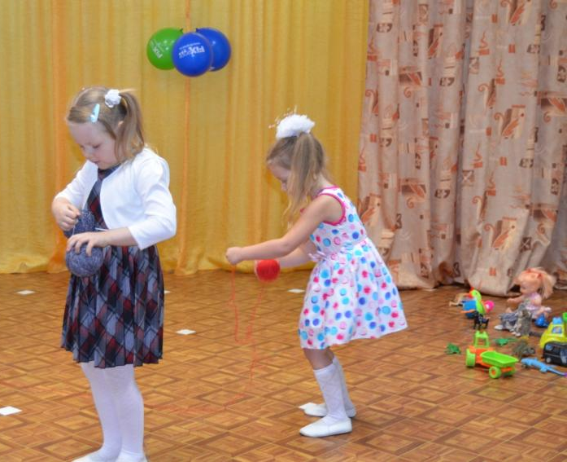
Исполняются частушки.
Говорят я боевая, Боевая, ну и что ж Моя мама боевая Ну, а я тогда в кого ж?
Я посуду маме мыла Очень постаралася: Пять тарелочек разбила А одна осталася.
Проводится игра "Помоги бабушке смотать нитки".
(Дети по команде, сматывают клубочки с нитками, кто быстрее).

Slide 6
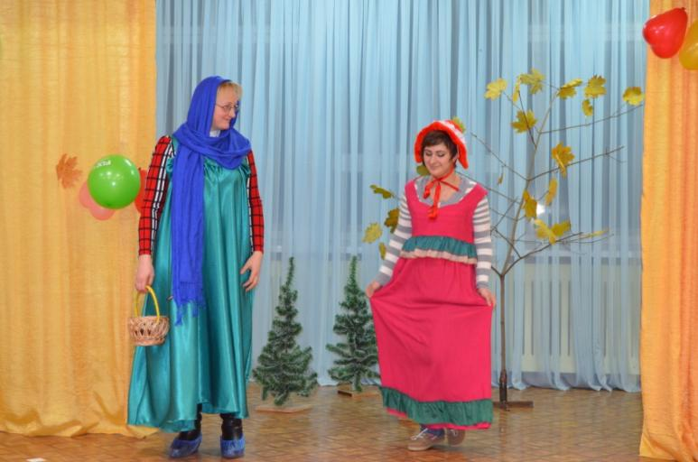
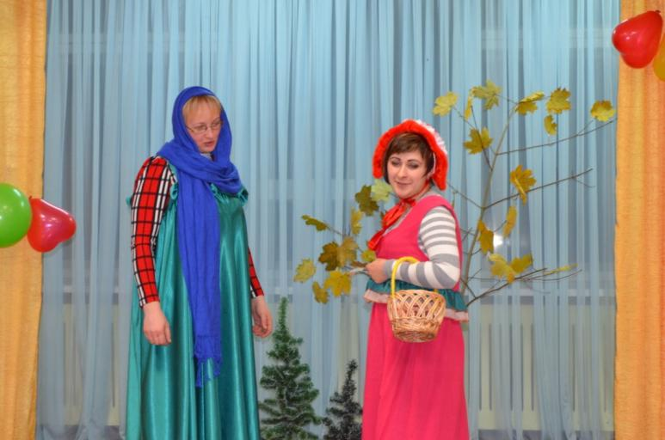
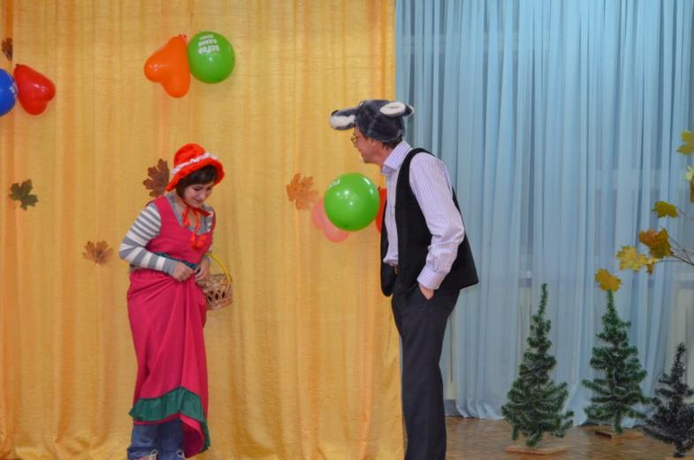
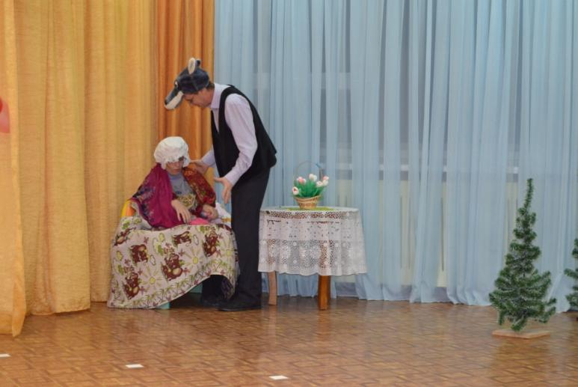
Сюрпризный момент инсценировка сказки «Красная шапочка» в исполнении родителей воспитанников.

Slide 7
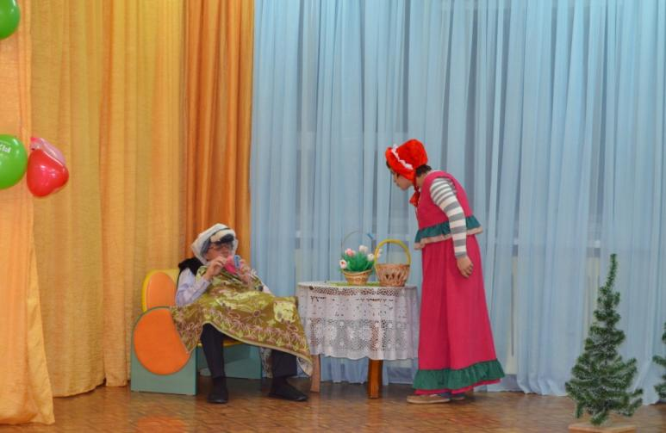
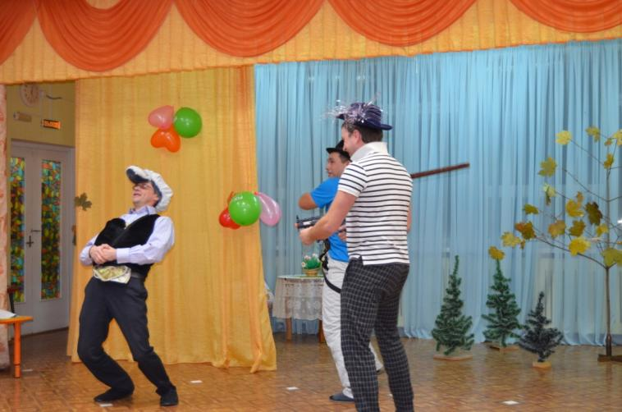
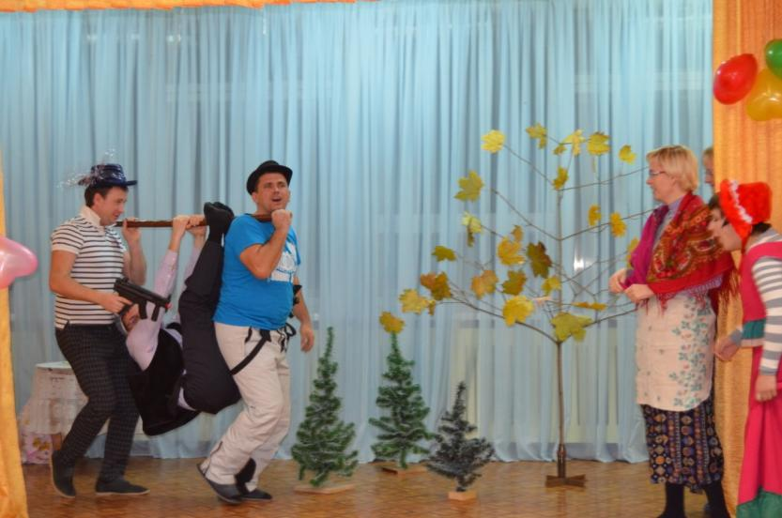
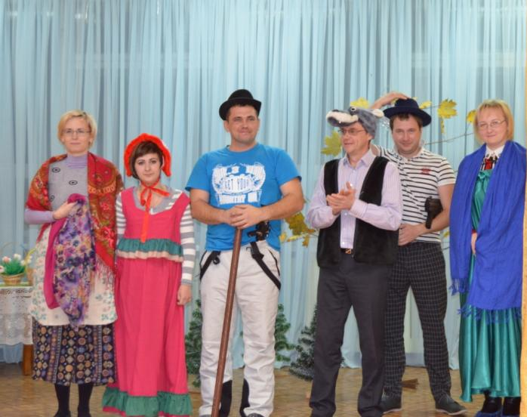

Slide 8
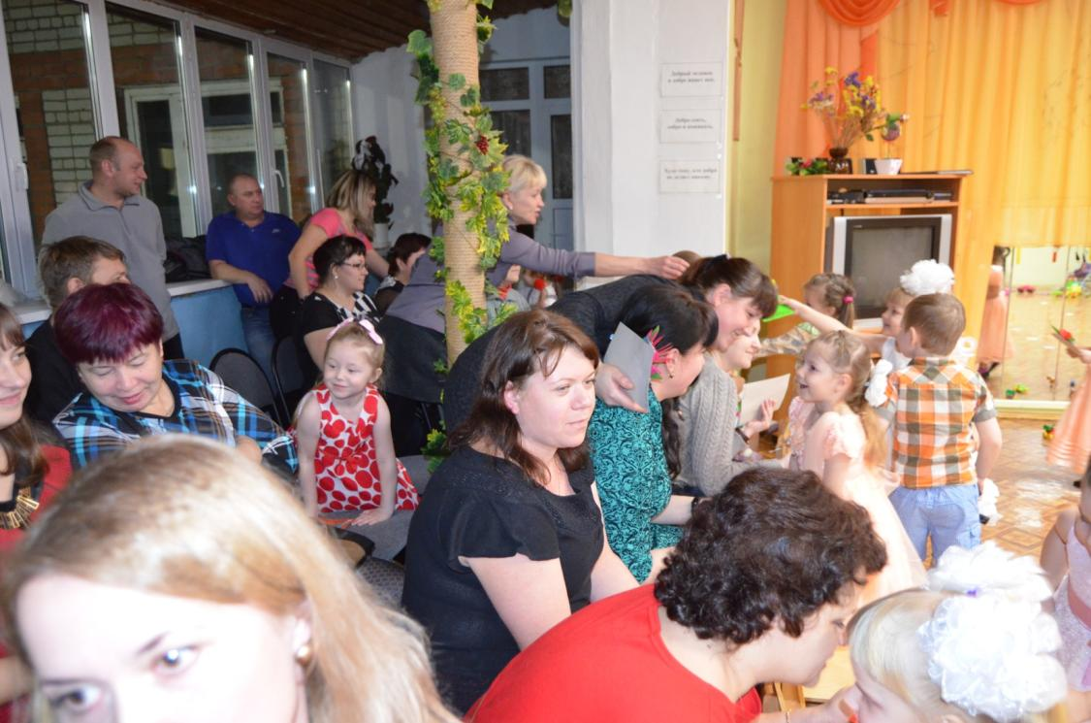
Праздник наш уже кончается
Что же нам ещё сказать?
Разрешите на прощанье
Всем здоровья пожелать!
Будьте веселы, здоровы.
Всем дарите добрый свет!
Приходите в гости снова!
И живите до 100 лет!

